Slide 1
Влияние тестопластики на развитие ребёнка дошкольного возраста
Государственное бюджетное дошкольное образовательное учреждение
Детский сад № 40
Пушкинского района Санкт-Петербурга
Участники проекта: авторские работы Губеркан Т.Б.
и дети старшей группы «Звёздочки»
СПб, 2014

Slide 2
Влияние тестопластики
Тестопластика – одна из самых популярных техник среди мастеров народных промыслов. Из теста издавна выпекали не только хлеб, но и декоративные изделия. Фигурки из соленого теста, связанные с мифологией и разными праздниками, были найдены археологами в жилищах древних римлян. В Китае с XVII века делали марионеток из теста. В Гималаях используют деревянные формы для изготовления жертвенных культовых фигур из ячменной муки.
Соленое тесто эластично, его легко обрабатывать, изделия из него долговечны. Мука, соль, вода и капелька масла – все, что понадобится для создания шедевра. Замешал тесто и лепи, сколько хочешь! Потом "налепленное" раскрашивается красками, лаком для ногтей, украшается всяческими блестками, бусинками, тряпочками. Тесто можно окрасить любой краской – гуашь, акрил, акварель и т.д. Главное тут пытливый ум, природное любопытство и желание создавать, постоянно творить что-то новое, не взирая на устоявшиеся правила.

Slide 3
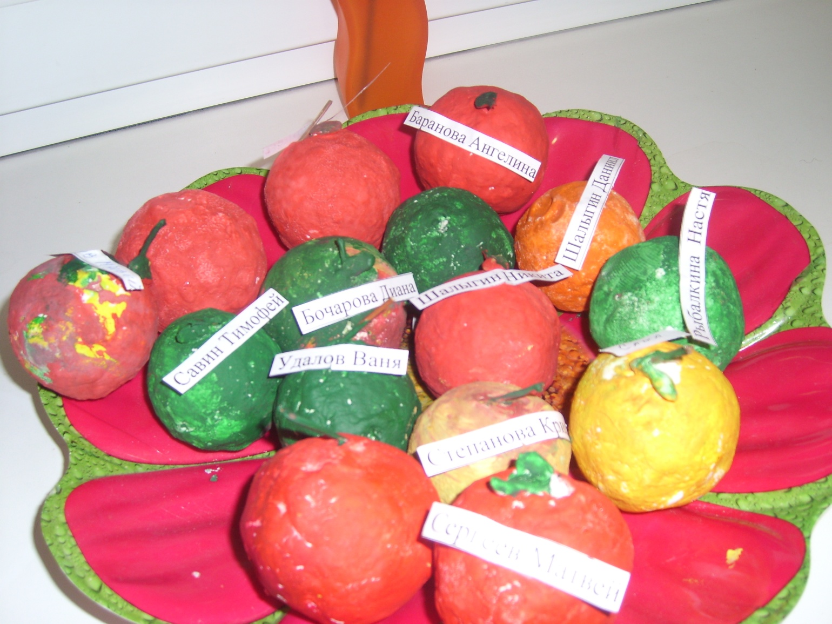
«Фрукты из теста»

Slide 4
Влияние тестопластики
Соленое тесто – это замечательный материал для поделок с детьми. Его можно даже съесть, лепить могут даже самые маленькие. Тесто очень пластичное и позволяет проработать мелкие детали. На тесте остаются замечательные отпечатки от любых предметов – пуговицы, ладошки, вилки, гвоздика, расчески, ткани – любой предмет, рельеф которого вам интересен.
На занятиях я знакомлю и обучаю детей следующим технологиям:
– смешивание цветов и составление своей палитры,
– соединению деталей;
– изготовлению плоских фигур;
– изготовлению объемных фигур с помощью фольги:
– покрытию работ водяным лаком.
А также сочетанию изделий из теста с другими материалами:
– тканью;
– деревом;
– картоном;
– проволокой;
– сухоцветами.

Slide 5
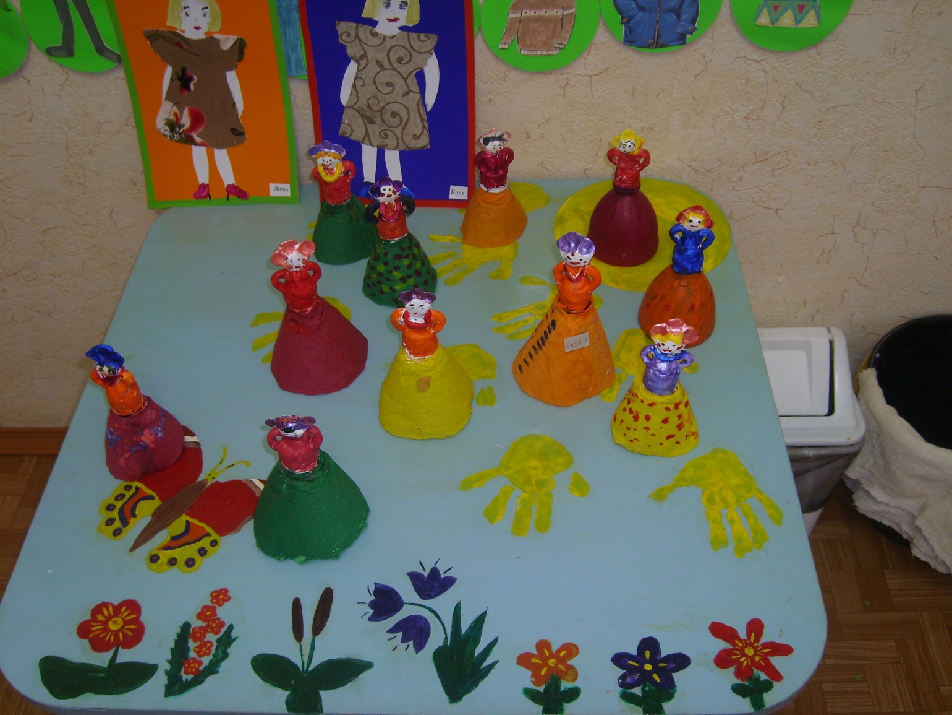
«Русская матрена» изготовлена из пластиковой бутылки и теста

Slide 6
Влияние тестопластики
Большое влияние тестопластика оказывает на развитие мышления ребенка. Он определяет структуру будущего изделия, способы изготовления, последовательность всей работы, подбирает соответствующее тесто и необходимый природный или бросовый материал. Если используется неокрашенное тесто, то часть работы остается на второй этап – после просушки. Это раскрашивание, дорисовка и дополнительное украшение. Выполнение поделок требует определенных усилий.
У детей формируются такие качества, как целеустремленность, настойчивость, умение доводить начатое дело до конца. Это способствует развитию личности ребенка. Коллективное творчество детей формирует у них умение планировать свою деятельность с учетом общей цели. Распределять операции, что побуждает ребенка высказывать свое мнение, отношение к предстоящей работе, планировать последовательность. В процессе занятий учу грамотно строить предложения, использовать разнообразные формы речи.

Slide 7
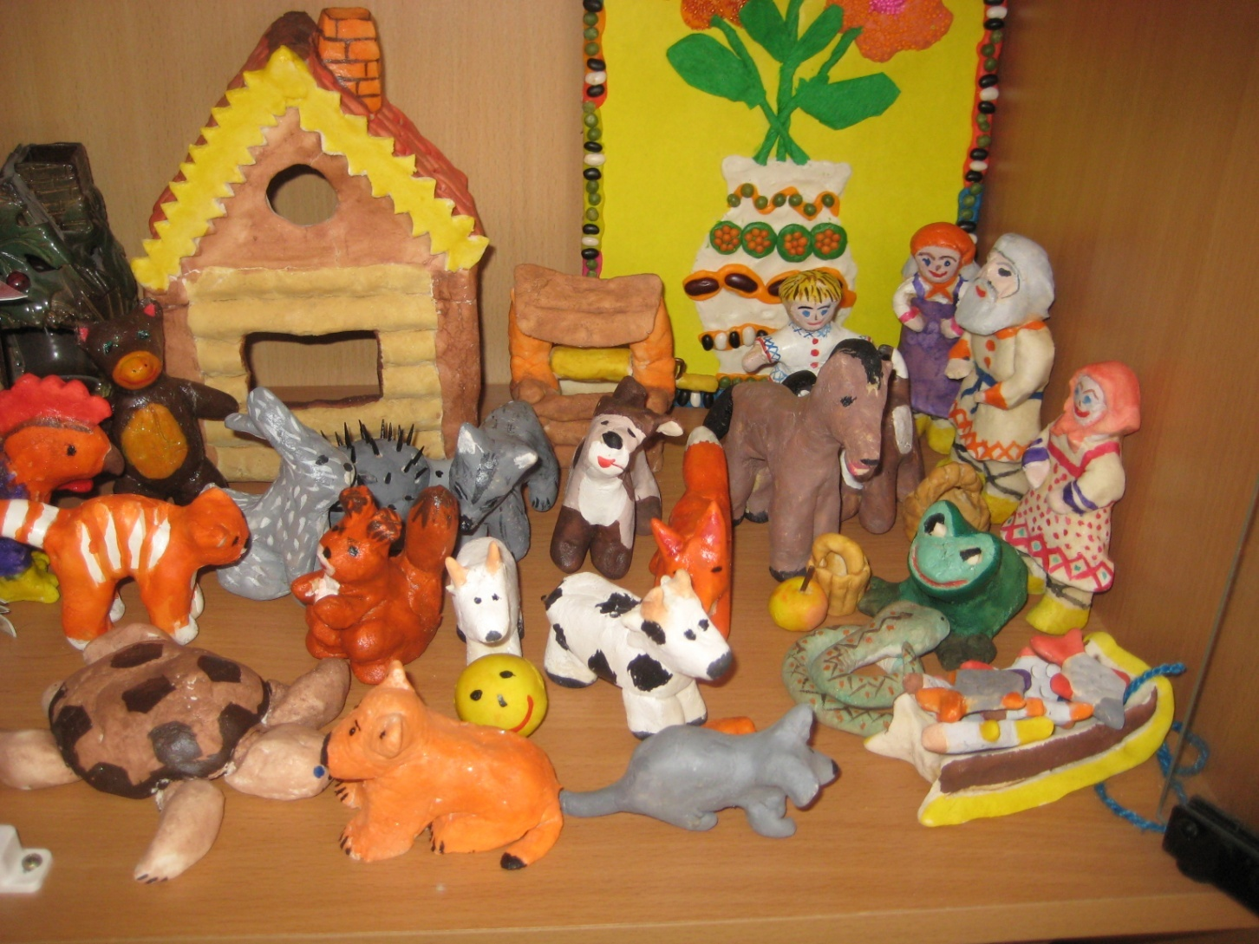
Влияние тестопластики

Slide 8
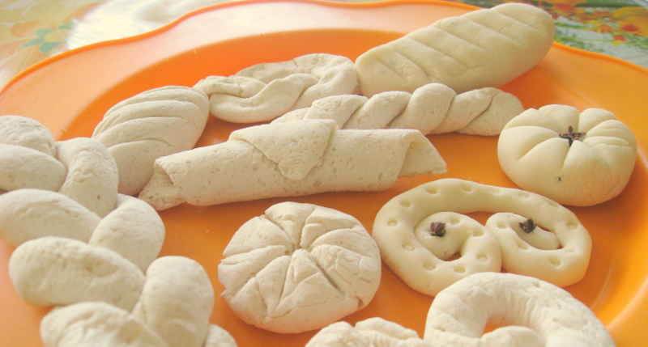
«Угощение к 8 марта для мамочки»

Slide 9
Влияние тестопластики
Работая с детьми с проблемами в речевом развитии, я пришла к такому
выводу: развивать мелкую моторику пальцев рук необходимо начинать
как можно раньше. Многие родители малышей заинтересованные в том,
чтобы их дети творчески развивались, знают, насколько важны для детей
занятия лепкой.
Ребенок ощущает удовольствие и гордость от результатов своего труда,
верит в свои возможности, стремится к творческой деятельности.

